Slide 1
第五章
时间序列的预报

Slide 2
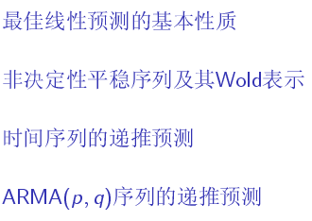
本章目录

Slide 3
最佳线性预测的基本性质
最佳线性预测
Hilbert空间中的投影
最佳预测

Slide 4


预报问题

Slide 5
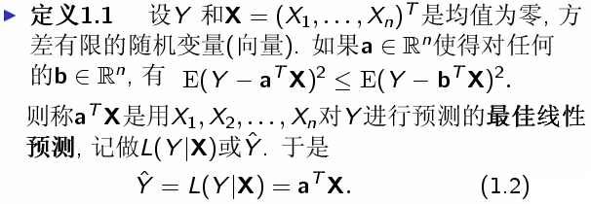
最佳线性预测定义

Slide 6
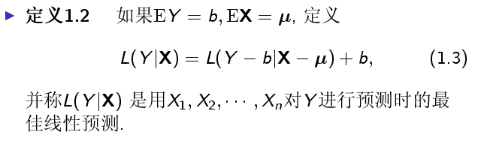

Slide 7
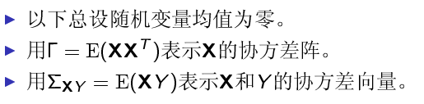

Slide 8
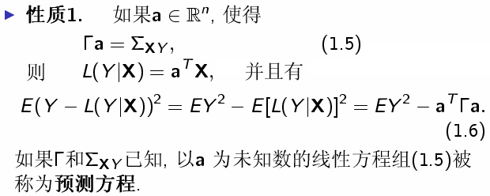
性质1

Slide 9
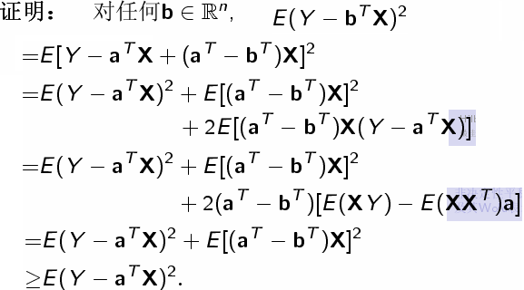
性质1的证明

Slide 10
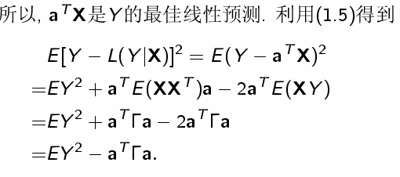

Slide 11
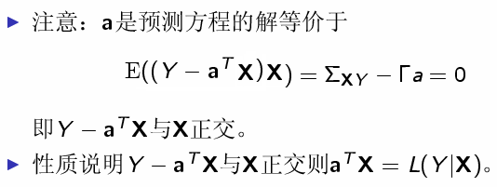
性质1注

Slide 12
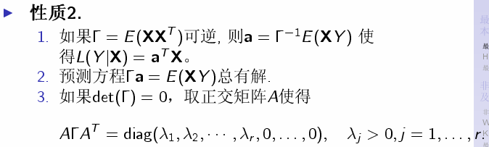
性质2

Slide 13
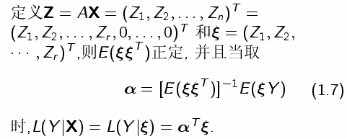

Slide 14
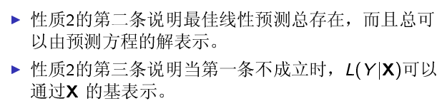
性质2的注

Slide 15

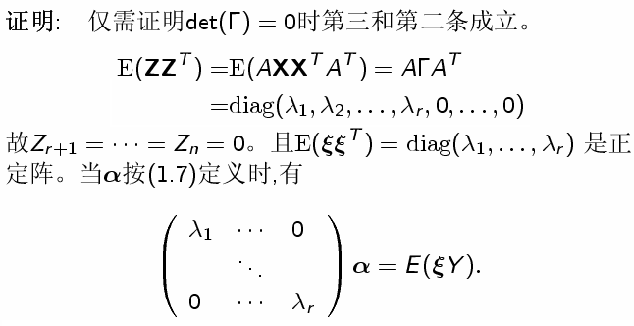
性质2的证明: (1)

Slide 16


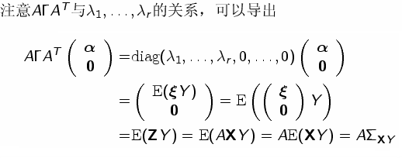
(2)

Slide 17

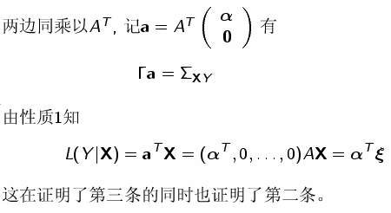
(3)

Slide 18
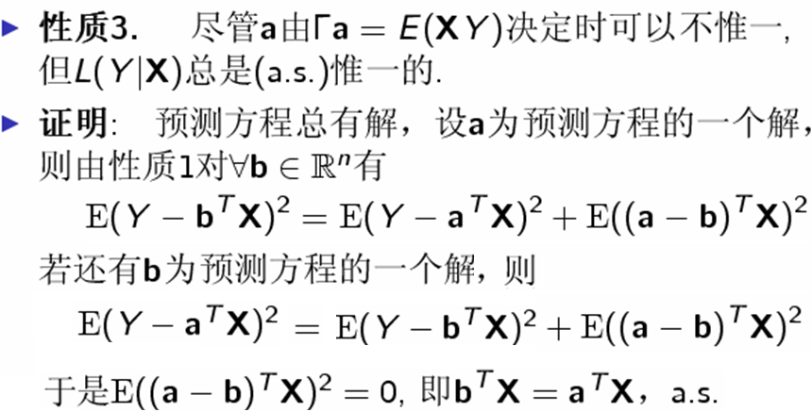
性质3及证明

Slide 19
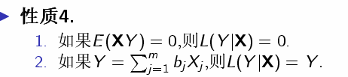
性质4

Slide 20
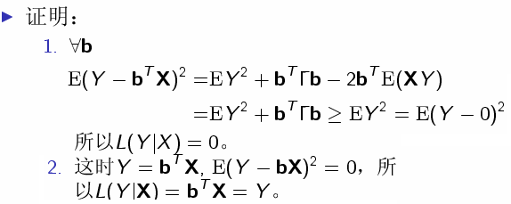

Slide 21
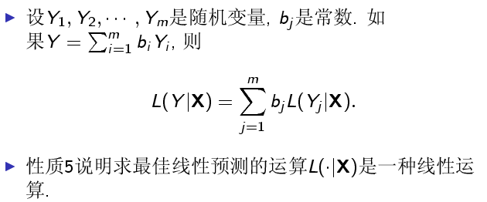
性质5

Slide 22
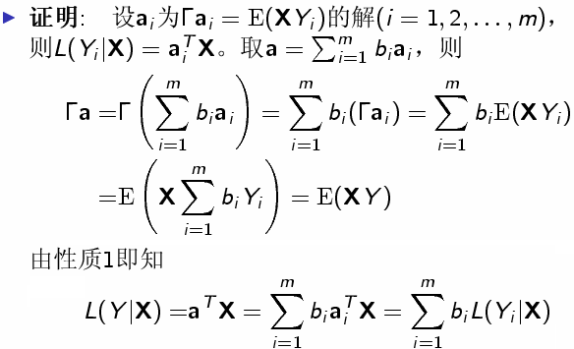
性质5的证明

Slide 23
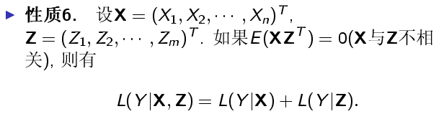
性质6

Slide 24
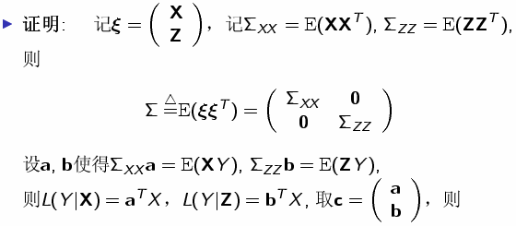
性质6的证明

Slide 25
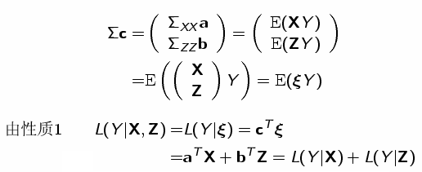

Slide 26
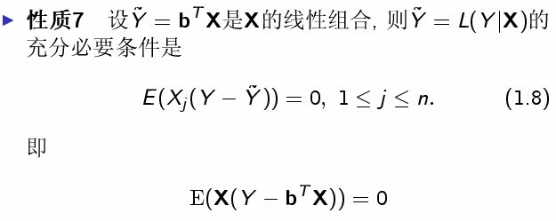

性质7

Slide 27
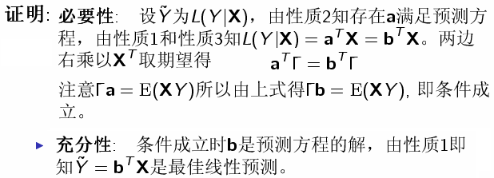
性质7的证明

Slide 28
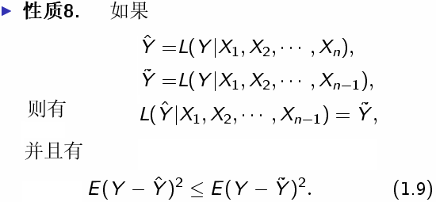
性质8

Slide 29
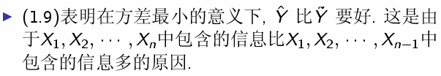

Slide 30
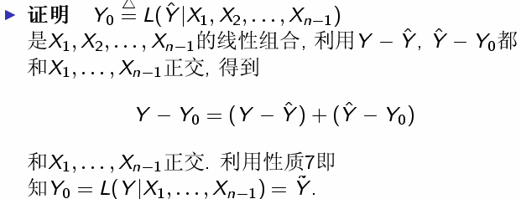
性质8的证明

Slide 31
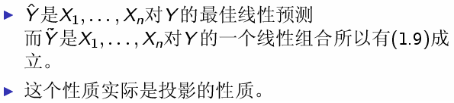

Slide 32
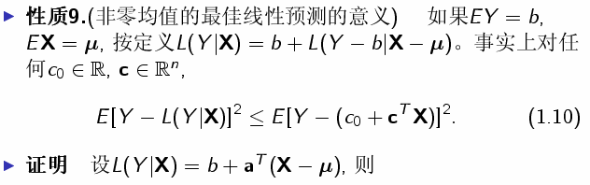
性质9

Slide 33
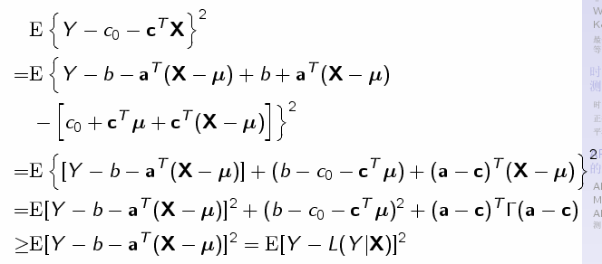

Slide 34
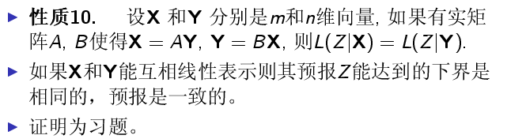
性质10

Slide 35
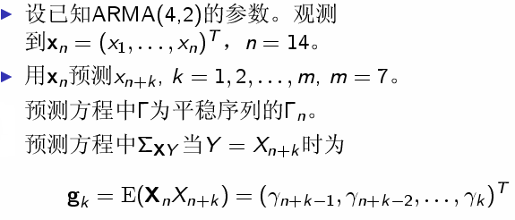
预测计算例子

Slide 36
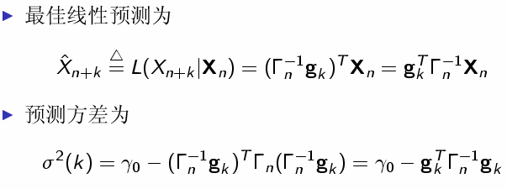

Slide 37
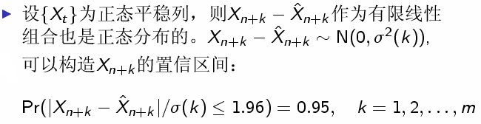

Slide 38
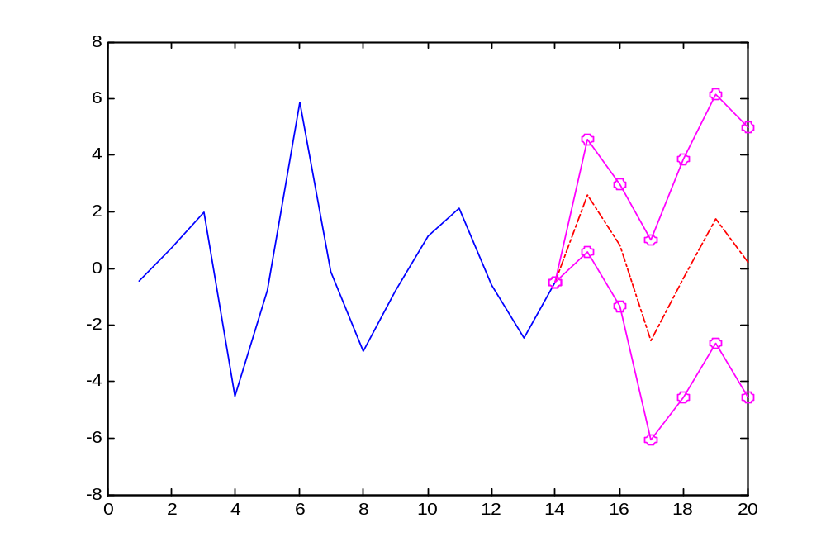

Slide 39


Slide 40


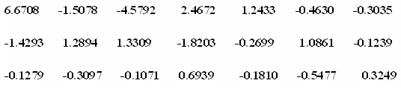
1. 计算出前21个自协方差函数

Slide 41
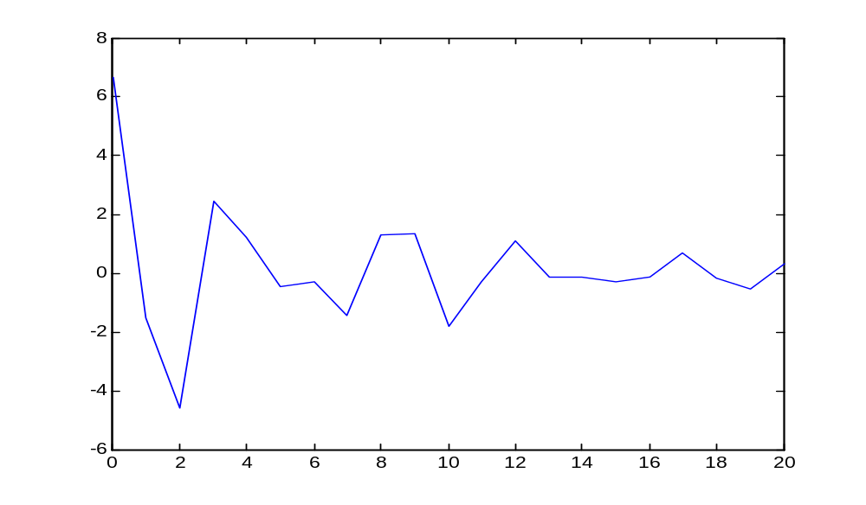

Slide 42


(2)

Slide 43

(3)

Slide 44

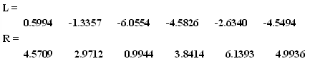
(4)

Slide 46
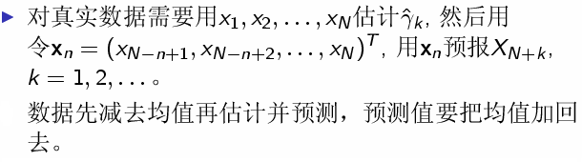

Slide 47
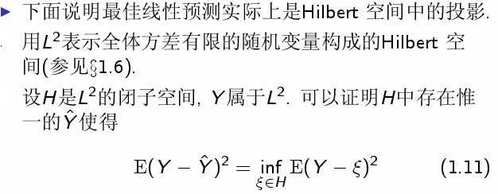
Hilbert空间中的投影

Slide 48
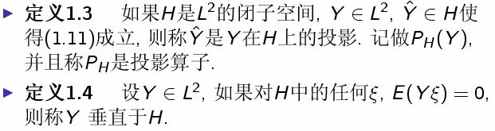

Slide 49
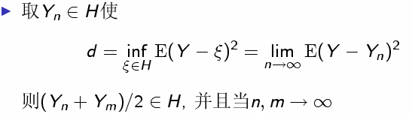
投影存在唯一性的证明

Slide 50
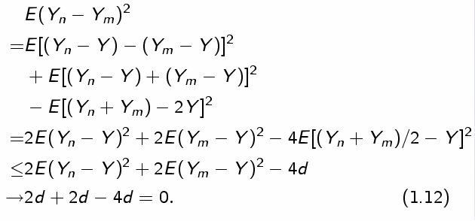
(1)

Slide 51
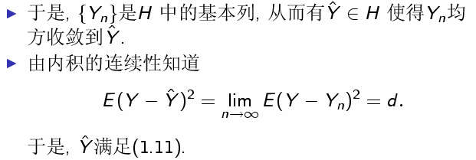
(2)存在性

Slide 52
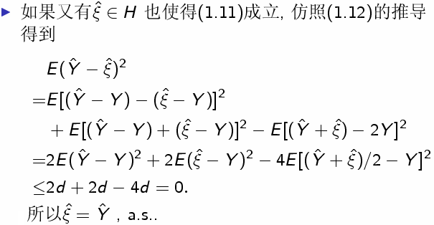
（3）唯一性

Slide 53
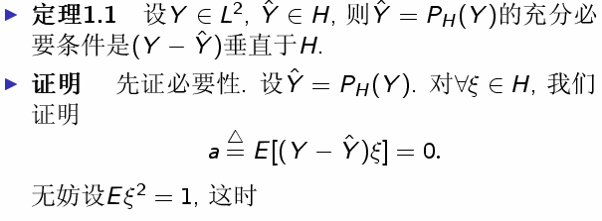
投影的正交性

Slide 54
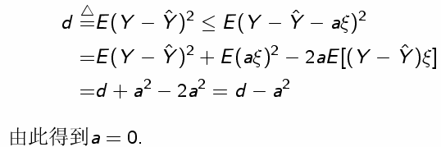

Slide 55
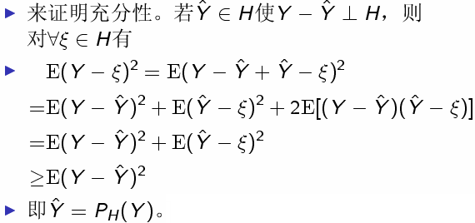

Slide 56
最佳线性预报与投影的等价性

Slide 57

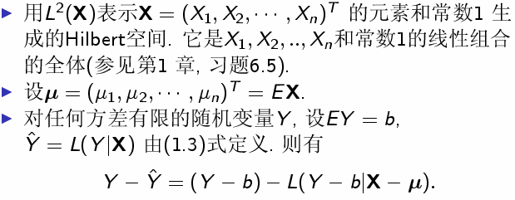

Slide 58




Slide 59



Slide 60
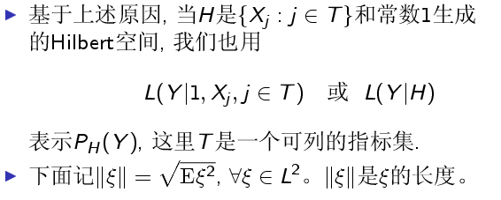

Slide 61

投影算子的性质

Slide 62


Slide 63

定理1.2的证明

Slide 64


Slide 65


Slide 66


Slide 67




Slide 68



Slide 69


Slide 70

最佳预测

Slide 71


Slide 72


例子

Slide 73


Slide 74

正态分布时最佳线性预测与最佳预测的等价性

Slide 75


Slide 76

例子

Slide 77


Slide 78


Slide 79
§5.2 非决定性平稳序列及其Wold表示
非决定性平稳序列
Wold表示定理
Kolmogorov公式
最佳线性预测与最佳预测相等的条件

Slide 80

非决定性平稳序列

Slide 81


Slide 82


Slide 83

最佳线性预测均方误差的极限

Slide 84


Slide 85

决定性与非决定性

Slide 86


Slide 87

非零均值情况

Slide 88


Slide 89

例1.2 可完全线性预测

Slide 90


Slide 91

例2.2 离散谱序列

Slide 92


Slide 93


Slide 94


Slide 95

纯非决定性

Slide 96


Slide 97


Slide 98


Slide 99


Slide 100


Slide 101

线性闭包的等价定义

Slide 102


Slide 103




线性预测的极限

Slide 104


Slide 105


Slide 106


无穷维历史线性预报的意义

Slide 107

定理2.4的证明

Slide 108


Slide 109


Slide 110

最佳线性预报的方差

Slide 111


Slide 112

最佳线性预报的方差

Slide 113

Wold表示定理

Slide 114


Slide 115


Slide 116

Wold定理(1)(2)的证明

Slide 117



Slide 118


Slide 119


Slide 120


Slide 121





Slide 122


Slide 123






Slide 124


Slide 125


Slide 126


Slide 127


Slide 128


Slide 129



Slide 130


Slide 131


Slide 132




Wold定理(3)的证明

Slide 133


Slide 134


Slide 135



Wold定理(4)的证明

Slide 136


Slide 137


Slide 138

Wold定理(5)的证明

Slide 139


Slide 140


Slide 141


Slide 142


Wold表示定理的意义

Slide 143


Slide 144

ARMA序列的Wold表示

Slide 145


Slide 146


Slide 147



Slide 148


Slide 149
……….（跳过）

Slide 150

关于信息的讨论

Slide 151




Slide 152



Slide 153



Slide 154


Slide 155
（跳过） ……….

Slide 156

多步预报的均方误差

Slide 157


Slide 158

最佳预测

Slide 159


Slide 160



Slide 161


Slide 162

最佳线性预测与最佳预测相等的条件

Slide 163

关于ARMA模型的推论

Slide 164
§5.3 时间序列的递推预测
时间序列的递推预测
正态时间序列的区间预测
平稳序列的递推预测

Slide 165

时间序列的递推预测

Slide 166


Slide 167


Slide 168


Slide 169


Slide 170

递推预测的正交分解

Slide 171



Slide 172



Slide 173


Slide 174


Slide 175

时间序列的递推预测的定理

Slide 176


Slide 177


Slide 178


Slide 179


Slide 180


Slide 181


Slide 182


递推预测定理的证明

Slide 183



Slide 184



Slide 185


Slide 186

多步预报问题(递推公式)

Slide 187


Slide 188


Slide 189

正态时间序列的区间预测

Slide 190

平稳序列的递推预测

Slide 191


Slide 192


Slide 193


Slide 194

AR(p,q)序列的递推预测

Slide 195

ARMA模型预测的意义

Slide 196


Slide 197

AR(p)序列的一步预测

Slide 198


Slide 199


Slide 200

AR(p)序列的多步预测

Slide 201


Slide 202


Slide 203

例4.1 AR(1)模型的预测

Slide 204


Slide 205

例4.2 AR(2)

Slide 206


Slide 207


Slide 208


Slide 209

MA(q)的预测

Slide 210


Slide 211


Slide 212


Slide 213

例MA(1)

Slide 214


方法一 递推预测公式

Slide 215


Slide 216


Slide 217


Slide 218


Slide 219



Slide 220


方法二 直接推证法
根据分析推导过程 （*）， 可得

Slide 221


两边同乘 ，并取数学期望，
可推得

Slide 222



Slide 223

ARMA(p,q)序列的预测

Slide 224


Slide 225



Slide 226


Slide 227


Slide 228


Slide 229


Slide 230



Slide 231


Slide 232



Slide 233


Slide 234



Slide 235


Slide 236


Slide 237


Slide 238

ARMA序列的递推预报例

Slide 239
计算出前21个自协方差函数

Slide 240




Slide 241



Slide 242


Slide 243


Slide 244


Slide 245


Slide 246


Slide 247


Slide 248


Slide 249

例2

Slide 250


Slide 251


Slide 252


Slide 253


Slide 254


Slide 255


